Slide 1

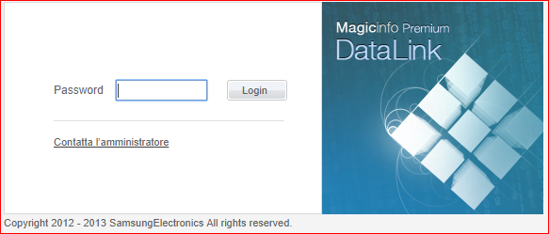

Slide 2
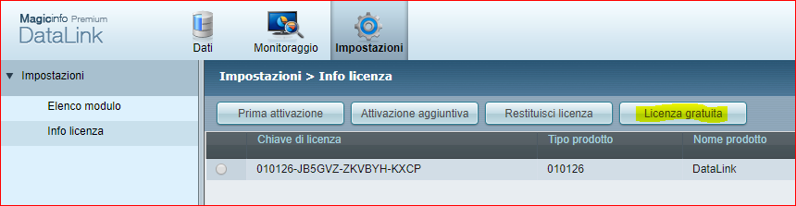
Attivazione Licenza Gratuita o Prima Attivazione

Slide 3
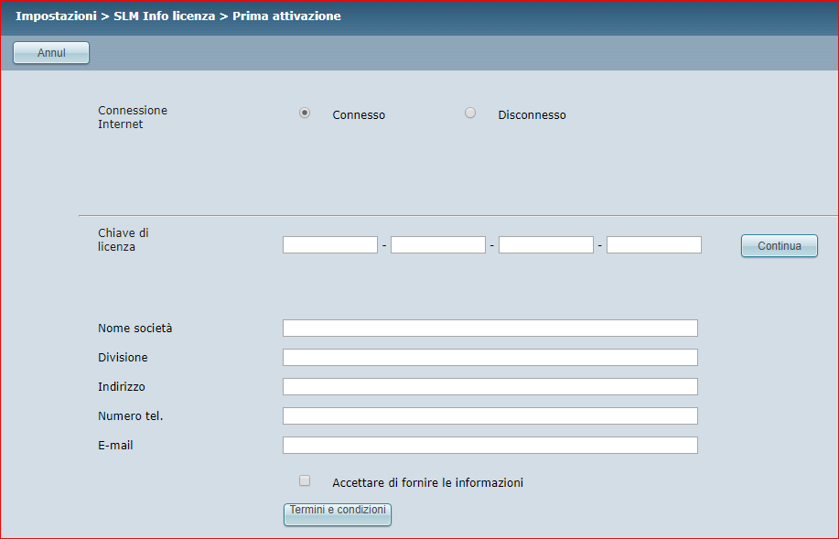

Slide 4
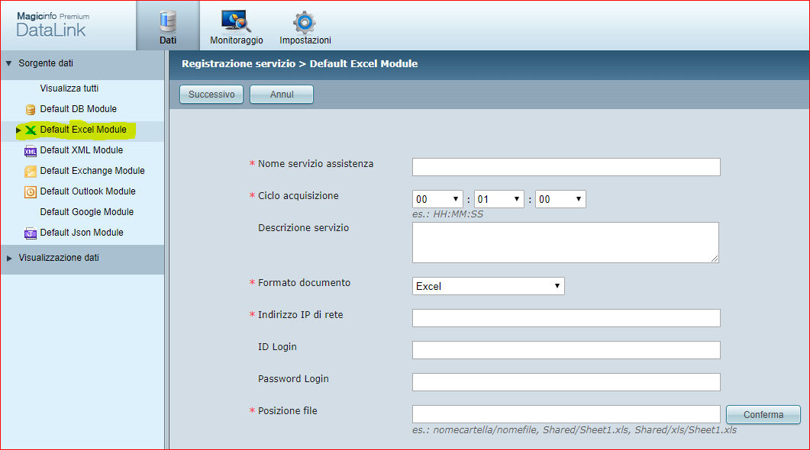

Slide 5
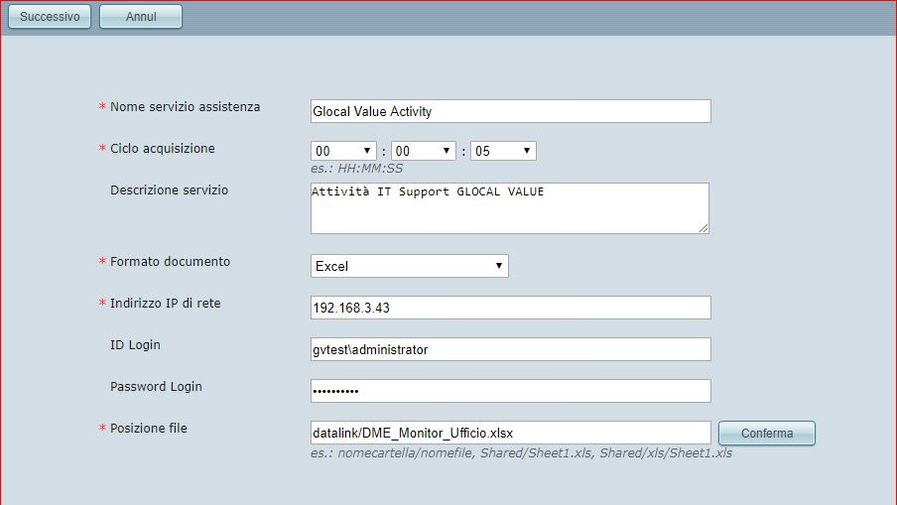

Slide 6
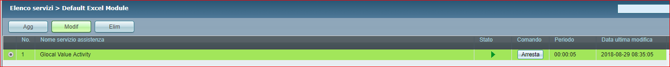
Avvio il servizio appena creato

Slide 7
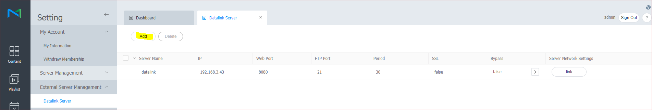
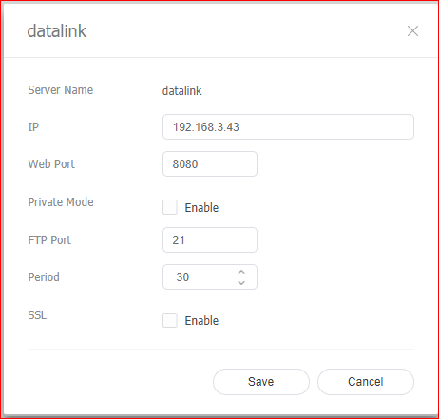
Su MagicInfo vado in Impostazioni – Server Management e aggiungo il link al server Datalink

Slide 8
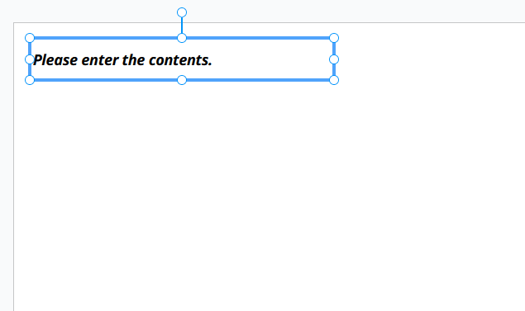
Apro WebAuthor e creo un nuovo progetto.
Creo uno o più campi di testo

Slide 9
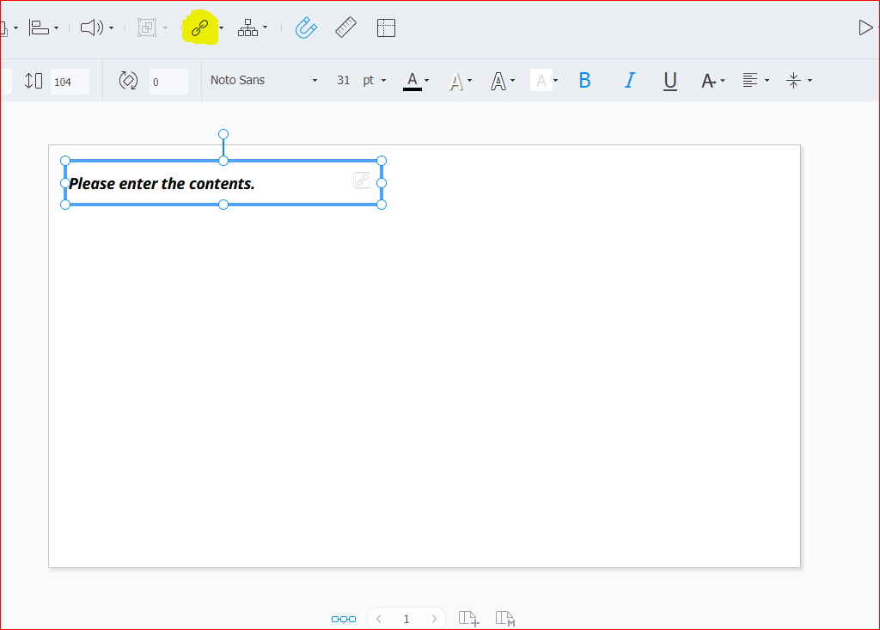
Assegno il Datalink all’ oggetto

Slide 10
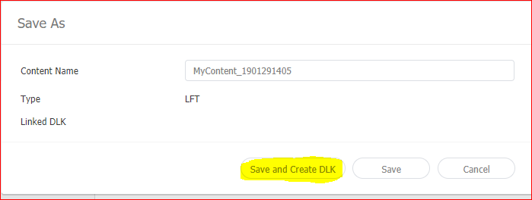
Salvo e Creo il Modello DLK (Datalink)

Slide 11
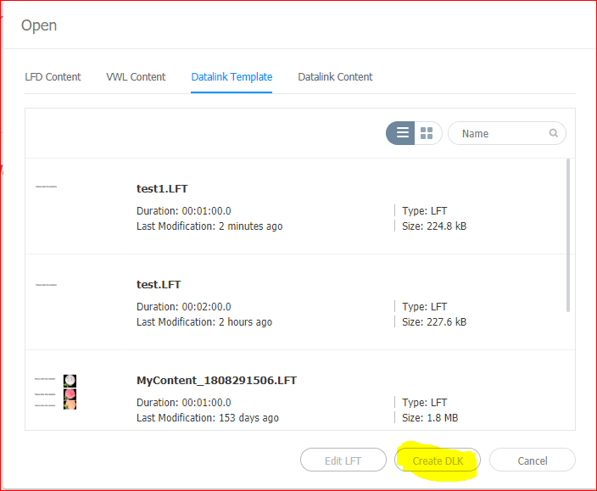
Apro il file appena salvato e creo il DLK

Slide 12
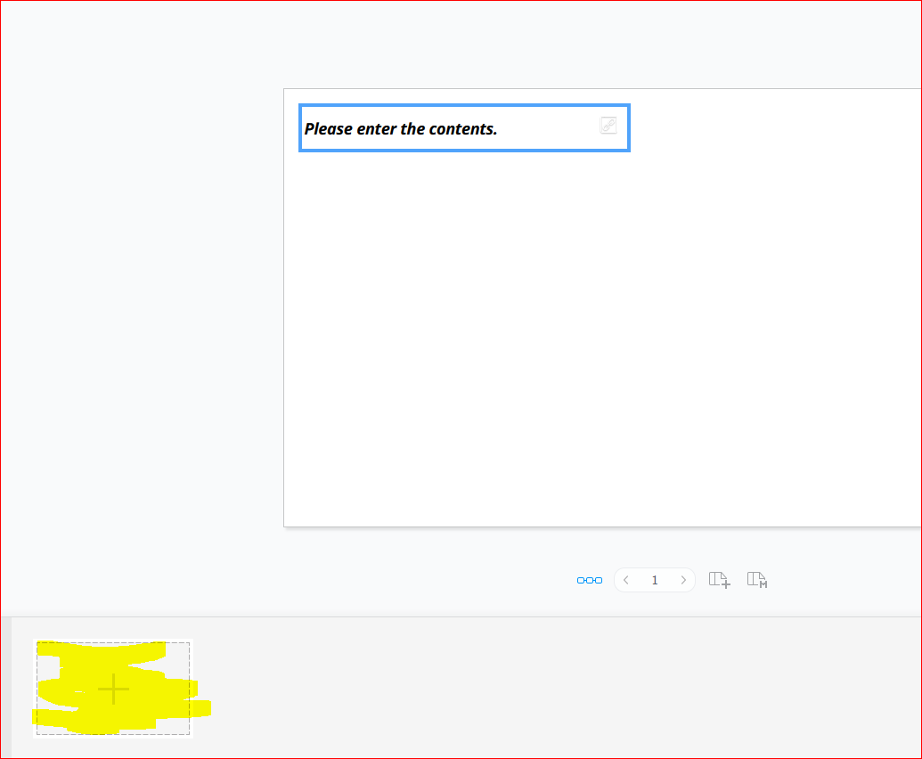
Evidenzio l’ oggetto Datalink e clicco sul +

Slide 13
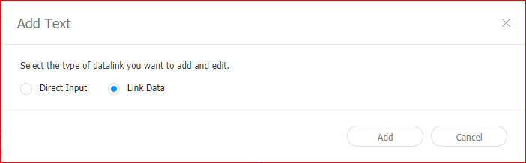
Posso scegliere se usare inserimento diretto (Direct Input) oppure se
Linkare il mio oggetto ad una base dati (Link Data) e clicco su Add

Slide 14
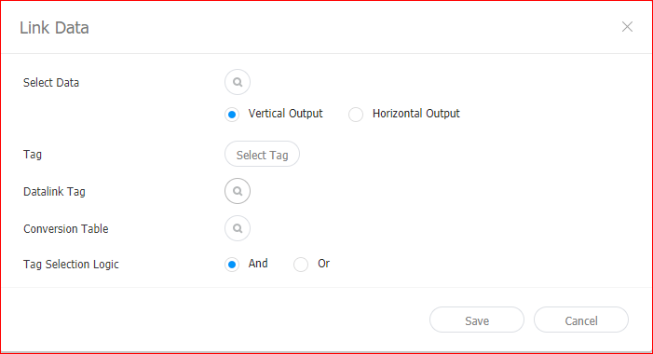
Clicco su Select Data

Slide 15
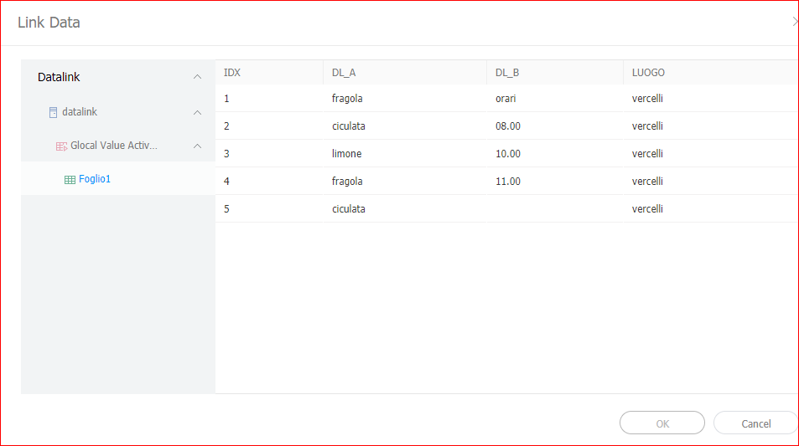
Espando tutto il percorso della base dati e seleziono il dato o colonna dati che dovrà essere
Abbinata e quindi visualizzata dall’ oggetto Datalink

Slide 16
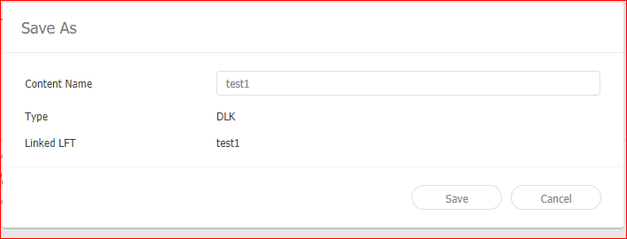
Salvo il tutto in formato DLK e mando in esecuzione sul monitor

Slide 17
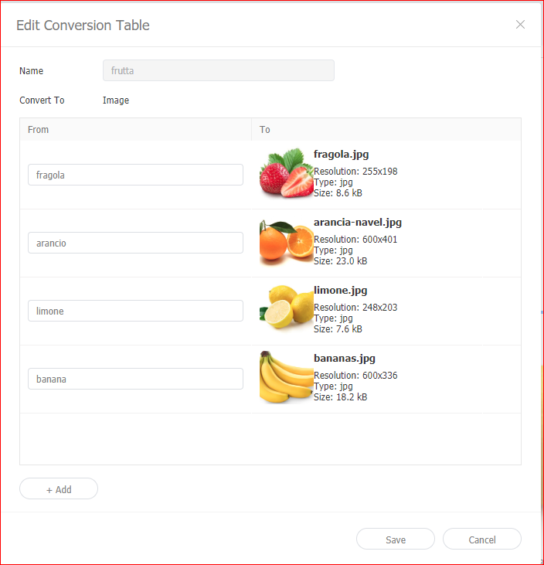
CONVERSION TABLE
Creo la tabella di conversione con nome e jpg corrispondente

Slide 18
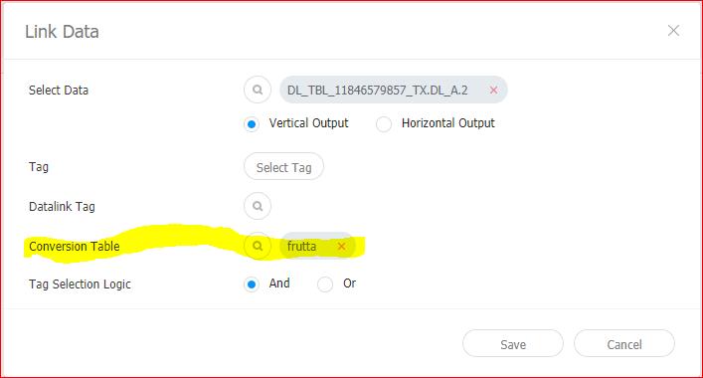
Abbino la conversion table ad ogni elemento del DLK

